Slide 1
CHÀO MỪNG CÁC EM ĐẾN VỚI BÀI HỌC HÔM NAY!

Slide 2
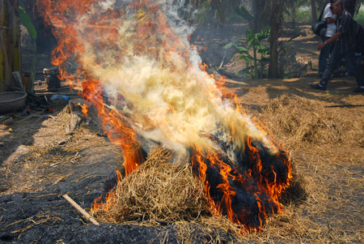
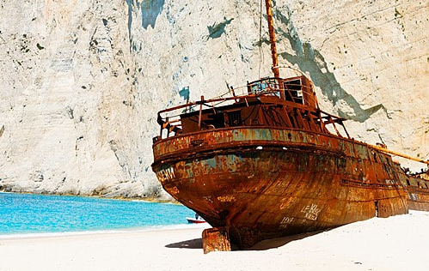
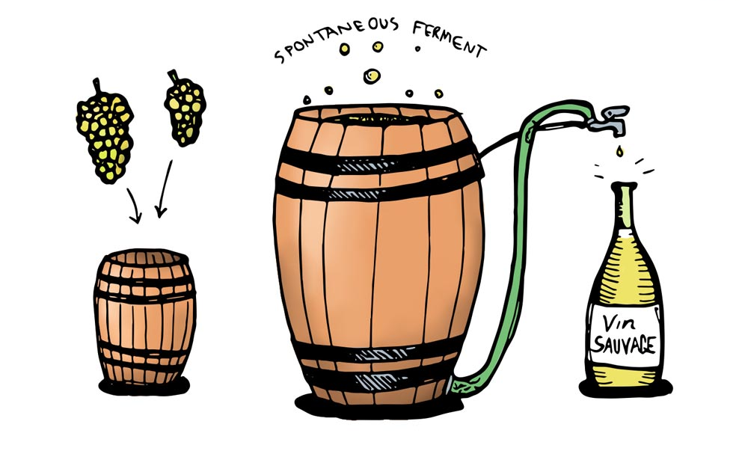
KHỞI ĐỘNG
Quan sát hình ảnh
Vậy dùng đại lượng nào để đặc trưng cho sự nhanh, châm của một phản ứng? Yếu tố nào ảnh hưởng đến sự nhanh, chậm này?

Slide 3
BÀI 7: TỐC ĐỘ PHẢN ỨNG VÀ CHẤT XÚC TÁC

Slide 4
NỘI DUNG BÀI HỌC
01
02
Khái niệm tốc độ phản ứng
Một số yếu tố ảnh hưởng đến tốc độ phản ứng

Slide 5
01
KHÁI NIỆM TỐC ĐỘ PHẢN ỨNG

Slide 6
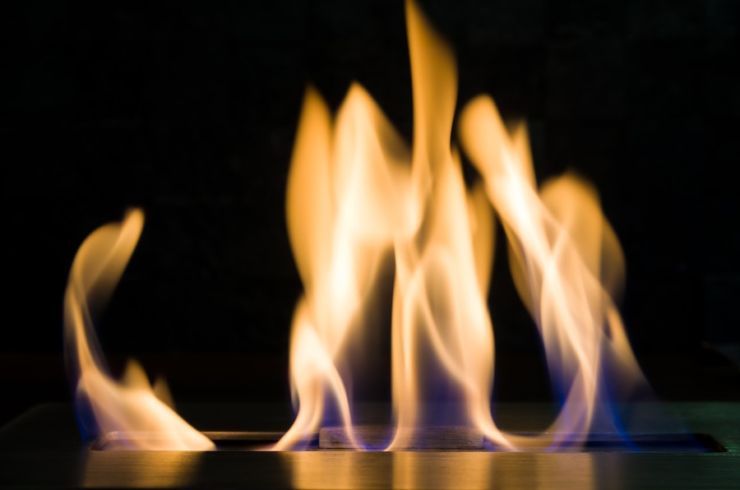
Quan sát hình ảnh
Hình 7.1. Sắt bị gỉ
Hình 7.2. Đốt cháy cồn
Phản ứng sắt bị gỉ xảy ra nhanh hơn hay chậm hơn đốt cháy cồn?

Slide 7
Phản ứng sắt bị gỉ xảy ra chậm hơn đốt cháy cồn
TRẢ LỜI
Tốc độ phản ứng là đại lượng đặc trưng cho nhanh, chậm của phản ứng hóa học

Slide 8
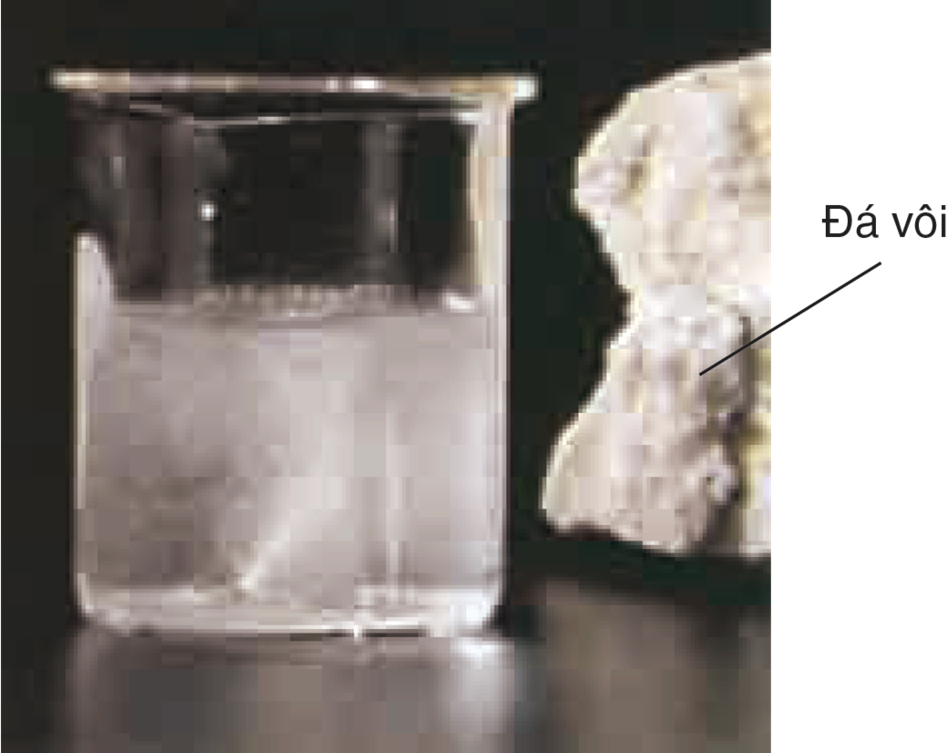
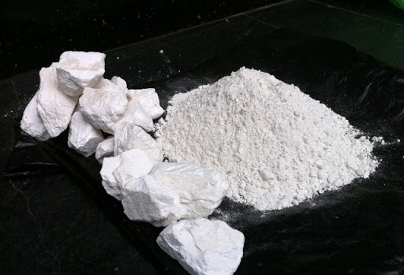
Một học sinh thực hiện thí nghiệm và ghi lại hiện tượng như sau:
Cho cùng một lượng hydrochloric acid vào hai ống nghiệm đựng cùng một lượng đá vôi ở dạng bột (ống nghiệm (1)) và dạng viên (ống nghiệm (2)). Quan sát hiện tượng thấy rằng ở ống nghiệm (1) bọt khí xuất hiện nhiều hơn và đá vôi tan hết trước. Phản ứng giữa hydrochloric acid với đá vôi dạng viên?
Câu hỏi
Phản ứng giữa hydrochloric acid với đá vôi dạng bột xảy ra nhanh hơn phản ứng giữa hydrochloric acid với đá vôi dạng viên.

Slide 9
Nhận xét: Trong một phản ứng, để xác định tốc độ của phản ứng, ta có thể đo sự thay đổi của thể tích chất khí, khối lượng chất hoặc nồng độ chất tan trong một khoảng thời gian.

Slide 10
02
MỘT SỐ YẾU TỐ ẢNH HƯỞNG ĐẾN TỐC ĐỘ PHẢN ỨNG

Slide 11
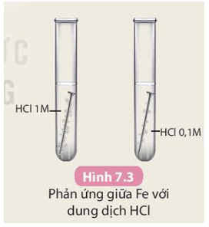
THẢO LUẬN NHÓM
Trạm 1
Trạm 2
Trạm 3
Trạm 4
Câu hỏi 1: Phản ứng ở ống nghiệm nào xảy ra nhanh hơn? Từ đó rút ra nhận xét nồng độ ảnh hưởng đến tốc độ phản ứng như thế nào?

Slide 12
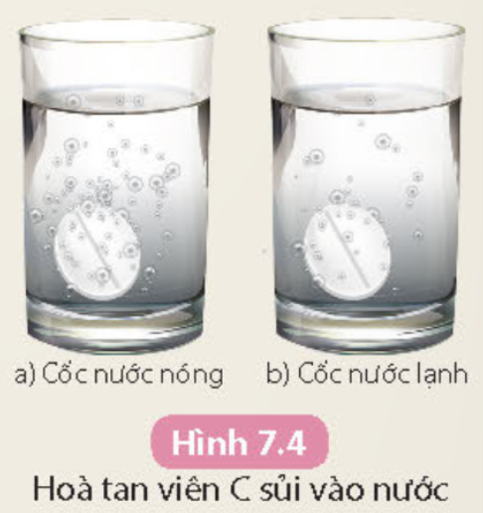
THẢO LUẬN NHÓM
Trạm 1
Trạm 2
Trạm 3
Trạm 4
Câu hỏi 2: Phản ứng ở cốc nào xảy ra nhanh hơn? Từ đó rút ra nhận xét nhiệt độ ảnh hưởng đến tốc độ phản ứng như thế nào?

Slide 13
THẢO LUẬN NHÓM
Trạm 1
Trạm 2
Trạm 3
Trạm 4
Câu hỏi 3: Phản ứng ở ống nghiệm nào xảy ra nhanh hơn? Giải thích. Từ đó rút ra nhận xét, kích thước hạt ảnh hưởng đến tốc độ phản ứng như thế nào?

Slide 14
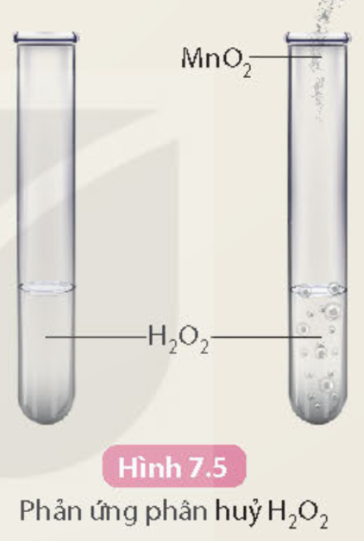
THẢO LUẬN NHÓM
Trạm 1
Trạm 2
Trạm 3
Trạm 4
Câu hỏi 4: Phản ứng ở ống nghiệm nào xảy ra nhanh hơn?

Slide 15
1. Ảnh hưởng của nồng độ đến tốc độ phản ứng
Đáp án câu 1
Phản ứng ở ống nghiệm (2) có bọt khí thoát ra nhiều hơn ống nghiệm (1) nên xảy ra nhanh hơn.
Nhận xét: Khi tăng nống độ của chất tham gia phản ứng, tốc độ phản ứng tăng lên.

Slide 16
2. Ảnh hưởng của nhiệt độ đến tốc độ phản ứng
Đáp án câu 2
Phản ứng ở cốc nước nóng có bọt khí thoát ra nhiều hơn cốc nước lạnh nên xảy ra nhanh hơn.
Nhận xét: Khi tăng nhiệt độ, tốc độ phản ứng tăng lên.

Slide 17
3. Ảnh hưởng của diện tích bề mặt tiếp xúc đến tốc độ phản ứng
Đáp án câu 3
Phản ứng ở ống nghiệm thêm đá vôi (dạng bột) có bọt khí thoát ra nhiều hơn ống nghiệm thêm đá vôi (dạng viên) nên xảy ra nhanh hơn.
Nhận xét: Khi tăng diện tích bề mặt tiếp xúc (giảm kích thước hạt), tốc độ phản ứng tăng lên.

Slide 18
4. Ảnh hưởng của chất xúc tác đến tốc độ phản ứng
Đáp án câu 4
Phản ứng ở ống nghiệm cho thêm bột magnese oxide có bọt khí thoát ra nhiều hơn nên xảy ra nhanh hơn.

Slide 19
PHIẾU HỌC TẬP SỐ 1 Câu 1: Than cháy trong bình oxygen nhanh hơn cháy trong không khí. Yếu tố nào ảnh hưởng đến tốc độ của phản ứng đốt cháy than? Câu 2: Khi “bảo quản thực phẩm trong tủ lạnh để giữ thực phaamt tươi lâu hơn” là đã tác động vào yếu tố gì để làm chậm tốc độ phản ứn? Câu 3: Trong quá trình sản xuất sulfuric acid có gia đoạn tổng hợp sulfur trioxide (SO₃). Phản ứng xảy ra như sau: 2SO₂ + O₂ → 2SO₃ Khi có mặt vanadium (V) oxide thì phản ứng xảy ra nhanh hơn. Vanadium (V) oxide đóng vai trò gì trong phản ứng tổng hợp SO₃. Sau phản ứng, khối lượng của vanadium (V) oxide có thay đổi không? Giải thích.

Slide 20
TRẢ LỜI
Than cháy trong bình oxygen nhanh hơn cháy trong không khí. Điều này do nồng độ khí oxygen trong bình cao hơn nồng độ oxygen trong không khí.
Câu 1
Khi “bảo quản thực phẩm trong tủ lạnh để giữ thực phẩm lâu hơn” là ta giảm nhiệt độ để giảm tốc độ phản ứng gây ôi thiu thức ăn.
Câu 2
Vanadium (V) oxide là chất xúc tác trong phản ứng tổng hợp SO₃.
Sau phản ứng, khối lượng của Vanadium (V) oxide không thay đổi vì nó không tham gia vào thành phần sản phẩm.
Câu 3

Slide 21
Kết luận
Tốc độ phản ứng tăng khi làm tăng các yếu tố: nhiệt độ, nồng độ, diện tích bề mặt tiếp xúc,..
Chất xúc tác là chất làm tăng tốc độ phản ứng nhưng vẫn giữ nguyên về khối lượng và tính chất hóa học.

Slide 22
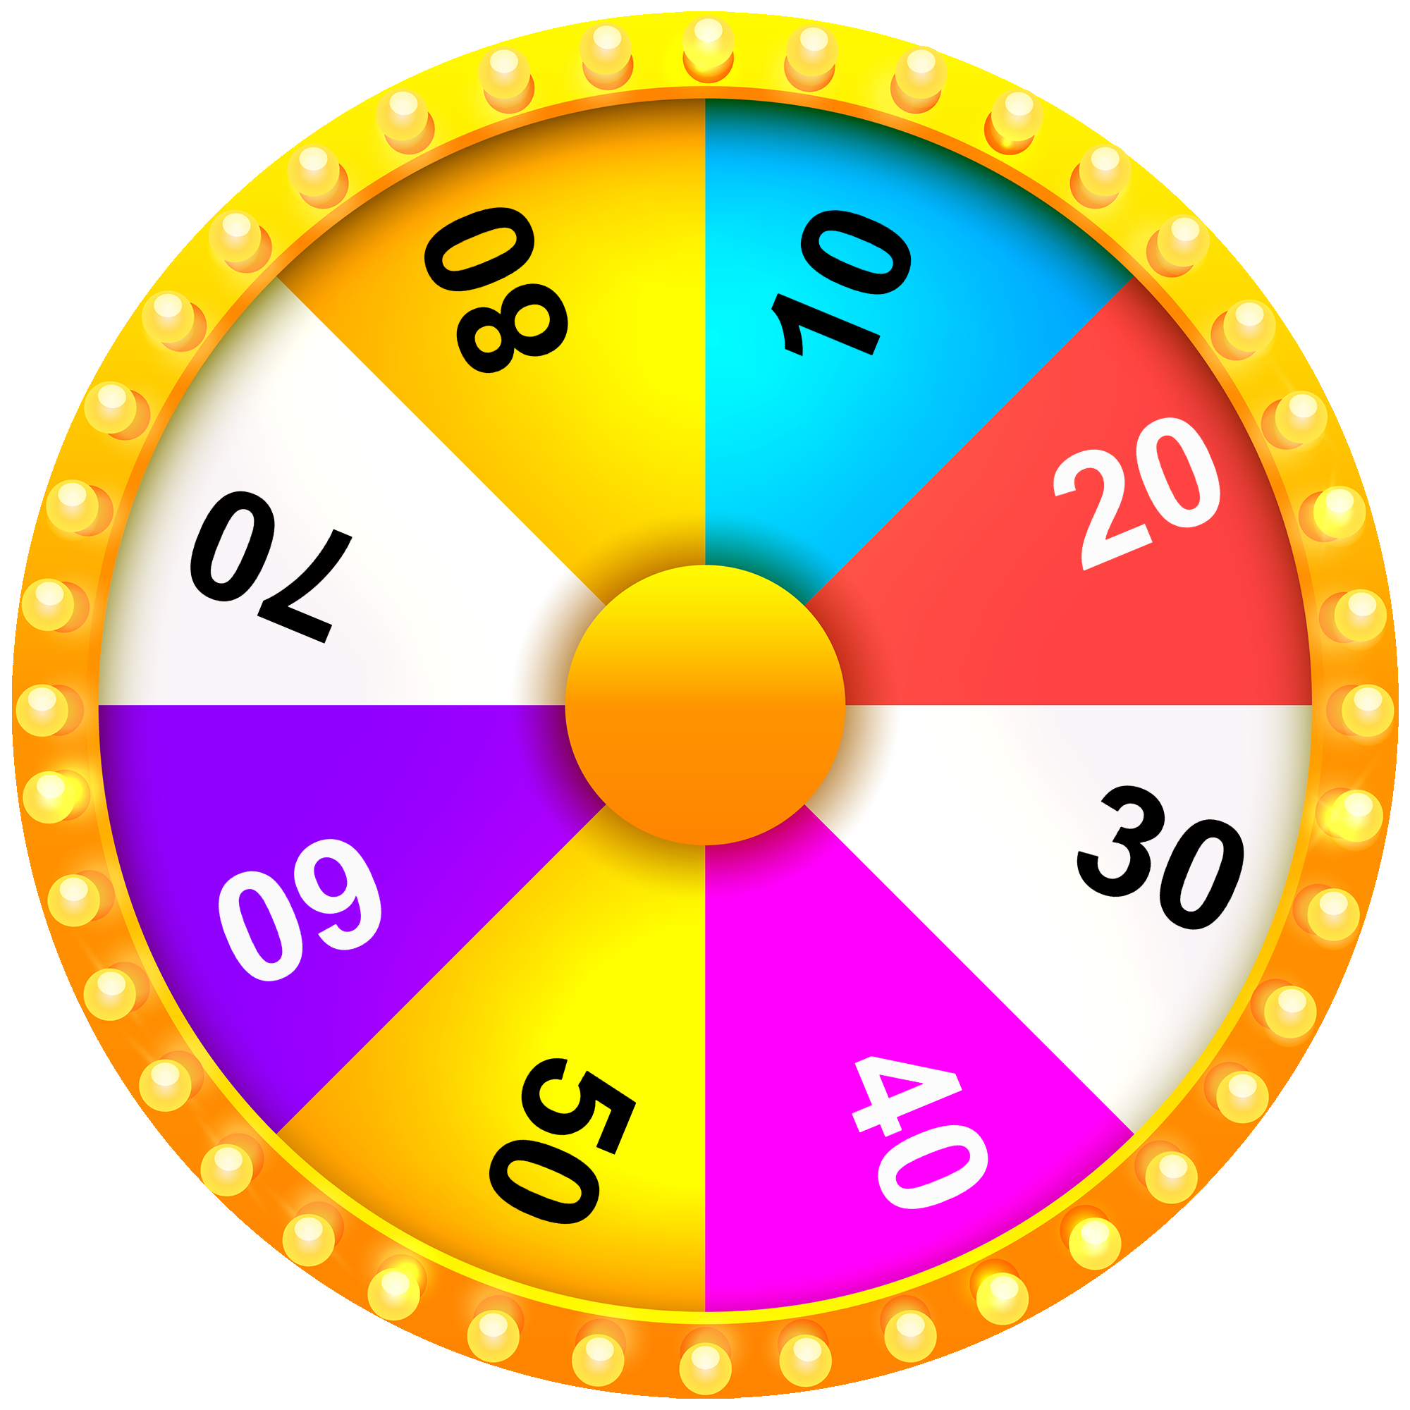
VÒNG QUAY
MAY MẮN
1
2
3
4
5
6

Slide 23
Câu hỏi 1: Trong sản xuất rượu người ta sử dụng men rượu để
A. Làm tăng hương vị
B. Làm chất xúc tác
C. Làm chất tạo màu
D. Làm chất tẩy màu

Slide 24
Câu hỏi 2: Nồng độ có ảnh hưởng như thế nào đến tốc độ phản ứng?
A. Nồng độ tăng, tốc độ phản ứng tăng
B. Nồng độ tăng, tốc độ phản ứng giảm
C. Nồng độ tăng, tốc độ phản ứng không thay đổi
D. Nồng độ không đổi, tốc độ phản ứng bằng 0

Slide 25
Câu hỏi 3: Khi đốt củi, để tăng tốc độ cháy, người ta sử dụng biện pháp nào sau đây?
A. đốt trong lò kín
B. xếp củi chặt khít
C. thổi hơi nước
D. thổi không khí khô

Slide 26
Câu hỏi 4: Than tổ ong thường có nhiều lỗ rỗng vì
A. Để tăng nhiệt độ của than
B. Để giảm khối lượng than trên một viên, bán than có lãi hơn
C. Để tăng diện tích tiếp xúc của than với không khí
D. Tăng áp suất của lò

Slide 27
Câu hỏi 5: Tốc độ của phản ứng tăng bao nhiêu lần nếu tăng nhiệt độ từ 200ºC đến 240ºC, biết rằng khi tăng 10ºC thì tốc độ phản ứng tăng 2 lần.
A. 2 lần
B. 4 lần
C. 8 lần
D. 16 lần

Slide 28
Câu hỏi 6: Chọn câu đúng trong các câu dưới đây.
A. Đập nhỏ than trước khi đưa vào bếp làm than khó bén lửa
B. Lưu huỳnh tác dụng với sắt tạo ra sắt (III) sunfua
C. Nghiền nhỏ vừa phải đá vôi giúp phản ứng nung vôi diễn ra dễ dàng hơn
D. Thêm chất xúc tác MnO₂ vào quá trình nhiệt phân KClO₃ sẽ làm giảm lượng O₂ thu được

Slide 29
VẬN DỤNG
PHIẾU BÀI TẬP Họ và tên: Lớp: Câu 1: Biết nồng độ của oxygen trong không khí khoảng 21% về thể tích. Em hãy cho biết nếu nồng độ của oxygen trong không khí tăng lên hoặc giảm đi thì sẽ gây ảnh hưởng gì đến đời sống. Kể ra một số dẫn chứng minh họa. Câu 2: Thực phẩm bị ôi thiu do các phản ứng oxi hóa của oxygen cũng như sự hoạt động của vi khuẩn. Vận dụng kiến thức về tốc độ phản ứng, em hãy đề xuất cách làm để hạn chế sự ôi thiu, bảo quản thực phẩm được lâu hơn.

Slide 30
Câu trả lời 1. Nồng độ oxygen tăng lên: Các chất dễ bắt cháy hơn, khi đám cháy xảy ra sẽ nhanh hơn, mạnh hơn, gây nguy hiểm hơn; Oxygen vào cơ thể nhiều hơn dẫn đến sự hoạt động quá mức của các cơ quan nên chúng ta sẽ bị kiệt sức nhanh chóng; Oxygen nhiều hơn dẫn đến thực phẩm dễ bị ôi thiu nhanh hơn...Nồng độ oxygen giảm đi: Các cơ quan của cơ thể sẽ bị thiếu oxygen ,mạch đập và hô hấp trở lên nhanh , dẫn đến nôn, đau đầu...
Câu trả lời 2.
Bơm N₂ hoặc CO₂ vào túi đựng thực phẩm, giảm nồng độ của oxygen hoặc bảo quản trong điều kiện chân không.
Giảm nhiệt độ bảo quản.
Giảm độ ẩm bằng cách sấy, phơi khô thực phẩm…

Slide 31
HƯỚNG DẪN VỀ NHÀ
Ôn lại kiến thức đã học
Hoàn thành bài tập vận dụng
Làm bài tập trong SBT KHTN 8
Đọc và tìm hiểu trước nội dung Bài 8: Acid

Slide 32
CẢM ƠN CÁC EM ĐÃ LẮNG NGHE, HẸN GẶP LẠI!

